Slide 1
Duch svatý a my
Něco málo z pneumatologie

Slide 2
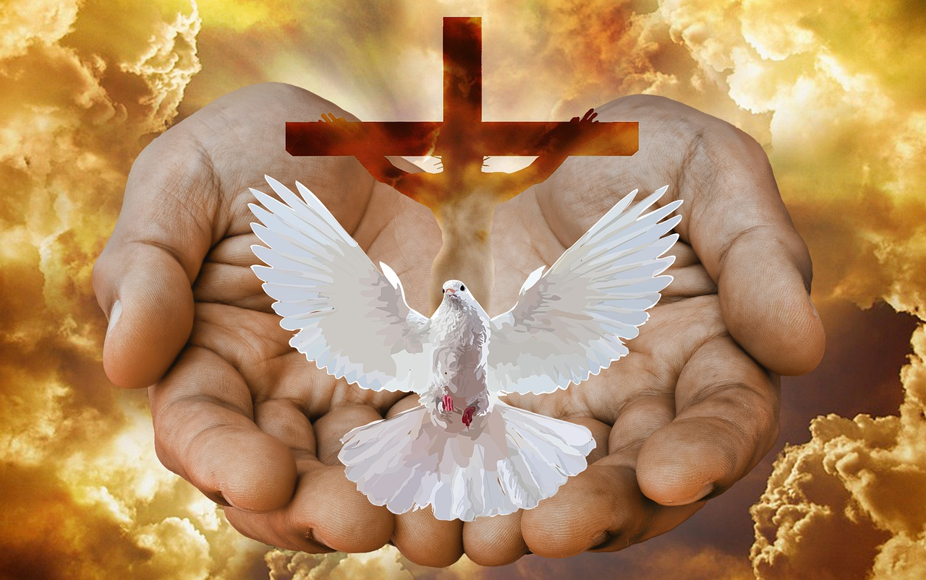
Co vyznáváme o Duchu svatém?
Jak byste to formulovali?

Slide 3
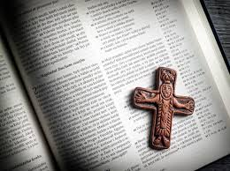
Vyznání víry - apoštolské
Věřím v Boha, Otce všemohoucího, Stvořitele nebe i země. I v Ježíše Krista, Syna jeho jediného, Pána našeho, jenž se počal z Ducha svatého, narodil se z Marie Panny, trpěl pod Ponciem Pilátem¹⁾, byl ukřižován, umřel a byl pohřben²⁾, sestoupil do pekel, třetího dne vstal z mrtvých, vstoupil na nebesa³⁾, sedí po pravici Boha, Otce všemohoucího, odkud přijde soudit živé i mrtvé. Věřím v Ducha svatého, svatou církev obecnou, společenství svatých⁴⁾, odpuštění hříchů⁵⁾, vzkříšení těla⁶⁾ a život věčný. Amen.

Slide 4
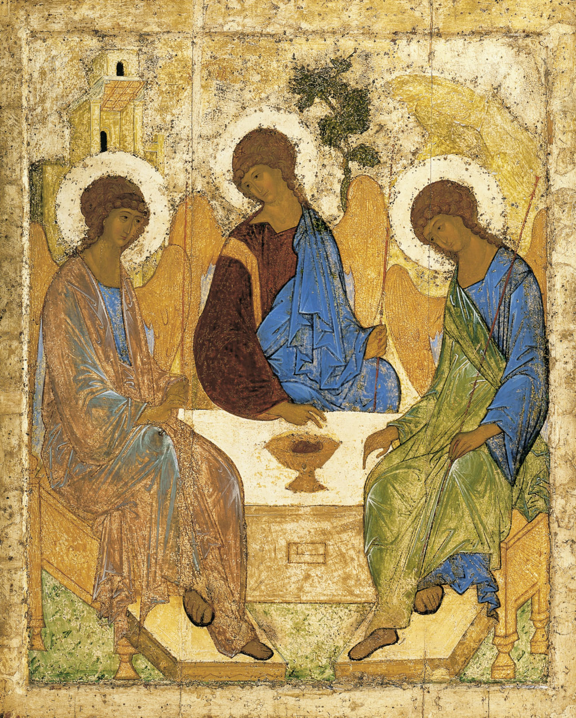
Věřím v…
Věříme v – nikoli na.
Věřit „na“ – názor.
„V“ – osobní víra.

Slide 5
Ducha…
Jan 4:24 Bůh je Duch a ti, kdo ho uctívají, mají tak činit v Duchu a v pravdě.
Genesis 1:2 Země byla pustá a prázdná a nad propastnou tůní byla tma. Ale nad vodami vznášel se duch Boží.
Pán se nám zjevuje, ukazuje i tímto způsobem.
Nepostižitelnost spíše než popis.
Člověk – duše – to, co je uvnitř nás, co nevidíme.
Jan 20:22 Po těch slovech na ně dechl a řekl jim: „Přijměte Ducha svatého.“

Slide 6
V Ducha svatého…
Svatý – označení, které v Bibli patří pouze Bohu.
Izajáš 6:3 Volali jeden k druhému: "Svatý, svatý, svatý je Hospodin zástupů, celá země je plná jeho slávy.„
Jiné označení – svaté předměty, svatí – křesťané.

Slide 7
Naše svatost
Darovaná – díky Božímu dílu při nás
Jeho díle při nás.

Slide 8
Obrazy Ducha svatého?

Slide 9
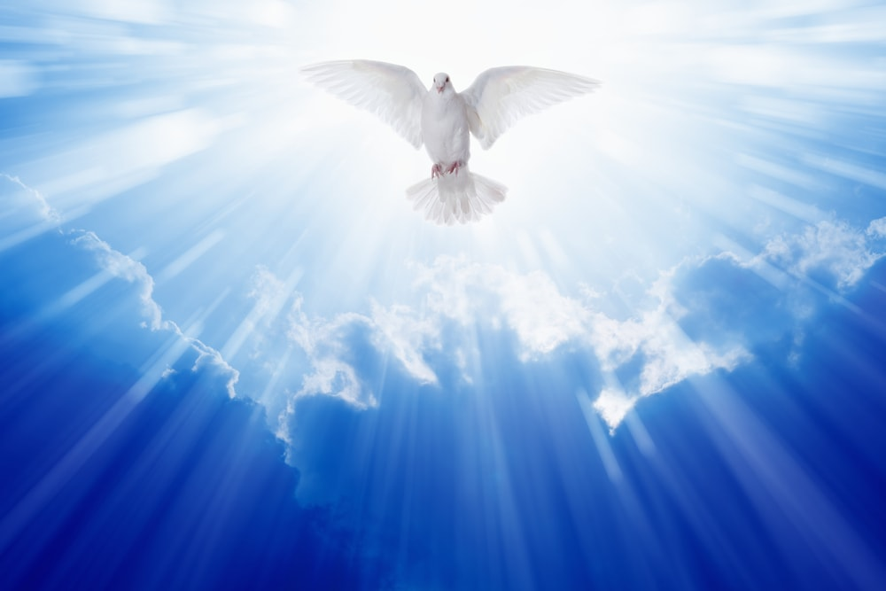
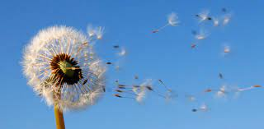
Holubice – zranitelnost (duše), nepolapitelnost
Oheň – zapaluje, zmocňuje
Vítr, dech, vanutí - nepolapitelnost

Slide 10
Nicejsko – cařihradské vyznání víry
Věřím v Ducha svatého, Pána a Dárce života, který z Otce (i Syna) vychází, s Otcem i Synem je zároveň uctíván a oslavován a mluvil ústy proroků.

Slide 11
Pána
Duch svatý je Bůh.
Je součástí Boží Trojice.
SZ - Izajáš 11:2 Na něm spočine duch Hospodinův: duch moudrosti a rozumnosti, duch rady a bohatýrské síly, duch poznání a bázně Hospodinovy.
Žalmy 51:13 Jen mě neodvrhuj od své tváře, ducha svého svatého mi neber!

Slide 12
Nový Zákon
Jan 14:16 a já požádám Otce a on vám dá jiného Přímluvce, aby byl s vámi navěky…
Lukáš 10:21 V té hodině zajásal v Duchu svatém a řekl: "Velebím tě, Otče, Pane nebes i země, že jsi tyto věci skryl před moudrými a rozumnými, a zjevil jsi je maličkým. Ano, Otče, tak se ti zlíbilo.

Slide 13
Z církevních textů…
Duch jako Pán nemá nic společného s vládou brutálního násilí… Naopak, je to vláda, která osvobozuje celé stvoření a dává darem „nádhernou svobodu Božích dětí“. (Ř 8,21) COF
Zacharjáš 4:6 … Ne silou, ani mocí, ale Duchem mým, praví Hospodin zástupů.
Duch svatý „není jen nějakým silovým působením, vycházejícím od Boha, jako např. duševní nakažlivost strhujícího řečníka, ale je to Bůh“. EEKatech

Slide 14
A Dárce života…
„Skrze Ducha Božího a vněm je stvořeným bytostem propůjčen dar života. Všechny formy života jsou dary Boží (Ž 104, 29) a je třeba s nimi jednat s úctou: ať už je to lidský život nebo život všech jiných živých tvorů, zvířat, ptáků na nebi a ryb v moři.“ COF
Žalmy 104:29 Skryješ-li tvář, propadají děsu, odejmeš-li jejich ducha, hynou, v prach se navracejí. Sesíláš-li svého ducha, jsou stvořeni znovu, a tak obnovuješ tvářnost země.

Slide 15
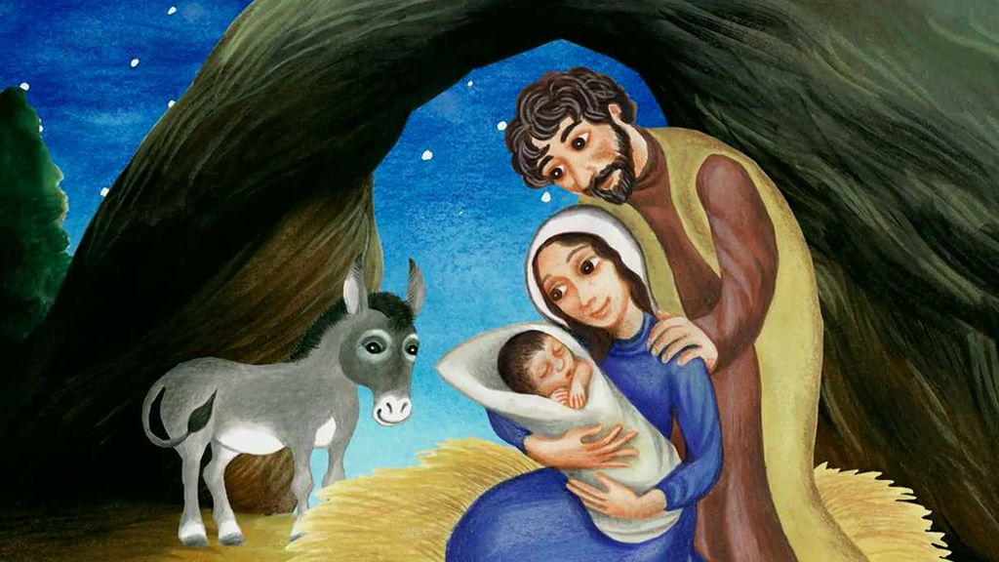
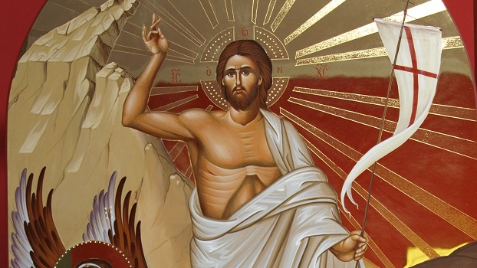
Duch svatý dává nový život v Kristu
Skrze Ducha svatého se Ježíš Kristus stal člověkem.
„Skrze jeho Ducha, to znamená s toutéž ocí, s níž povolal k existenci svět, začíná Bůh znovu s lidstvem.“ EEKatech
Duch svatý „působí především v Ježíši Kristu: v jeho početí, jeho křtu, jeho veřejném působení, jeho smrti a jeho vzkříšení.“ EEKatech

Slide 16
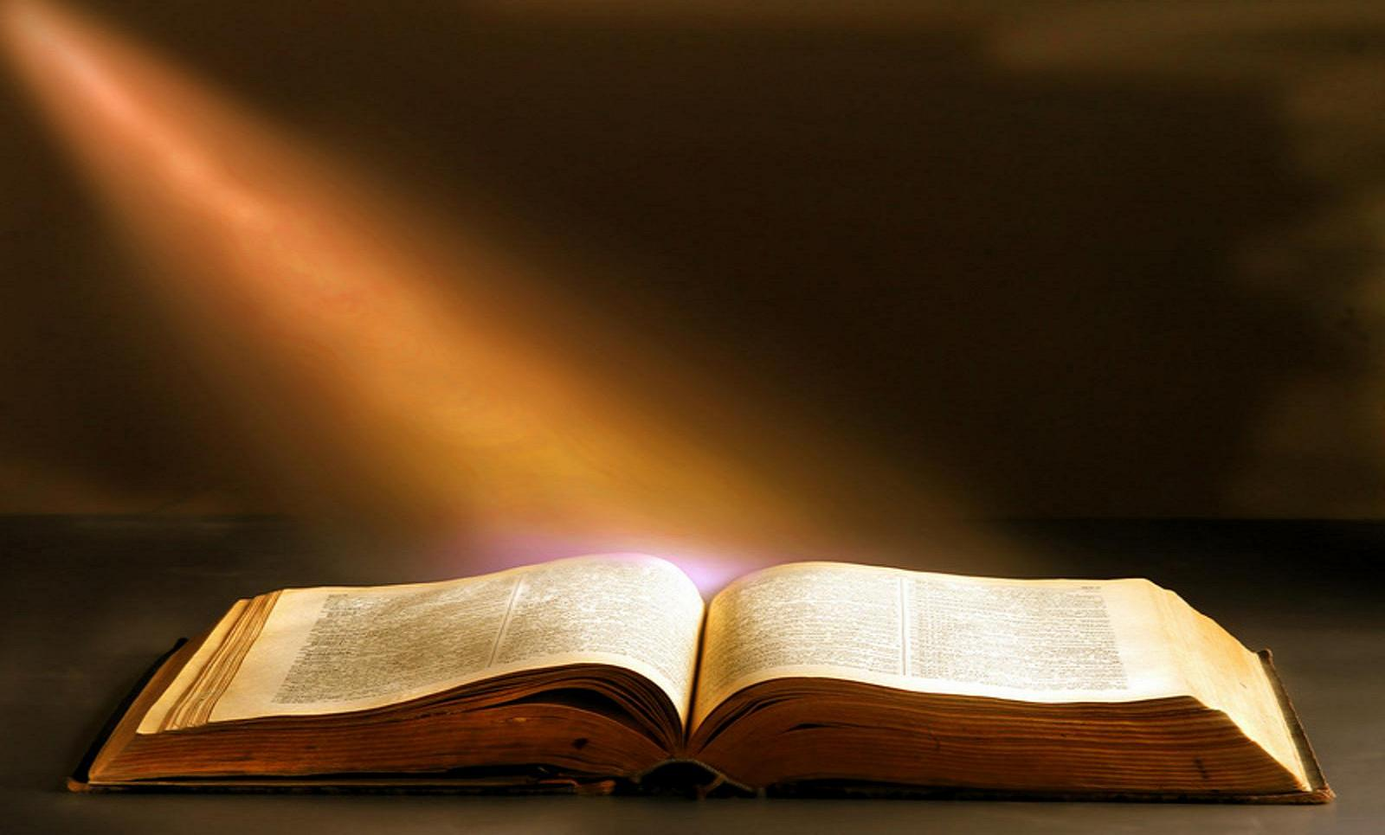
Duch svatý působí skrze Slovo
Skutky apoštolské 2:4 všichni byli naplněni Duchem svatým a začali ve vytržení mluvit jinými jazyky, jak jim Duch dával promlouvat.
5 V Jeruzalémě byli zbožní židé ze všech národů na světě,
6 a když se ozval ten zvuk, sešlo se jich mnoho a užasli, protože každý z nich je slyšel mluvit svou vlastní řečí.

Slide 17
Duch svatý jedná skrze svátosti
1 Korintským 12:13 Neboť my všichni, ať Židé či Řekové, ať otroci či svobodní, byli jsme jedním Duchem pokřtěni v jedno tělo a všichni jsme byli napojeni týmž Duchem.
Matouš 28:19 Jděte ke všem národům a získávejte mi učedníky, křtěte ve jméno Otce i Syna i Ducha svatého.
Všechno, co nám Pán dává, přijímáme skrze Ducha svatého. Modlitba při VP: „Sešli svého Ducha na tyto dary a posvěť je, ať se nám stanou tělem a krví tvého Syna, našeho Pána Ježíše Krista.“

Slide 18
Nový život v Kristu
Jan 3:5 Ježíš odpověděl: "Amen, amen, pravím tobě, nenarodí-li se kdo z vody a z Ducha, nemůže vejít do království Božího.
Křest – Duch svatý naplňuje křtěného – dává nový život v Bohu.
Ponoření – baptizmo – ponoření do Ducha svatého, do nového života.
Konfirmacei / biřmování – potvrzení daru Ducha svatého (kříž olejem).
Trojiční zakotvení: Dárce – Obdarovaný – Dar (sebevydání – Bůh se dává nám, my Bohu).

Slide 20
Dar povolání ke službě
2 Timoteovi 1:6 Proto ti kladu na srdce, abys rozněcoval oheň Božího daru, kterého se ti dostalo vzkládáním mých rukou.
1 Korintským 12:7 Každému je dán zvláštní projev Ducha ke společnému prospěchu. Jednomu je skrze Ducha dáno slovo moudrosti, druhému slovo poznání podle téhož Ducha, někomu zase víra v témž Duchu, někomu dar uzdravování v jednom a témž Duchu, někomu působení mocných činů, dalšímu zase proroctví, jinému rozlišování duchů, někomu dar mluvit ve vytržení, jinému dar vykládat, co to znamená. To všechno působí jeden a týž Duch, který uděluje každému zvláštní dar, jak sám chce.
Ordinace – pověření ke službě Slova a svátostí (neodvolatelná)

Slide 21
Duch svatý působí i mimo církev
1 Timoteovi 2:3 To je dobré a vítané u našeho Spasitele Boha, který chce, aby všichni lidé došli spásy a poznali pravdu.
I v nekřesťanských náboženstvích „se Bůh dotýkal a dotýká lidí, a ti se mu snaží odpovídat svými naukami, obrazy… Zůstalo jen při jednotlivých a rozptýlených zkušenostech… aby „semínka Božího slova“ v nich rozptýlená … byla naplněna Božím slovem samým, kterým je Kristus, Vykupitel.“ EEKatech

Slide 22
Duch směřuje vše k životu věčnému
Římanům 8:11 Jestliže ve vás přebývá Duch toho, který Ježíše vzkřísil z mrtvých, pak ten, kdo vzkřísil z mrtvých Krista Ježíše, obživí i vaše smrtelná těla Duchem, který ve vás přebývá.

Slide 23
… který z Otce vychází
Jan 15:26 Až přijde Přímluvce, kterého vám pošlu od Otce, Duch pravdy, jenž od Otce vychází, ten o mně vydá svědectví.

Slide 24
… i Syna (filioque)
Jan 16:7 Říkám vám však pravdu: Prospěje vám, abych odešel. Když neodejdu, Přímluvce k vám nepřijde. Odejdu-li, pošlu ho k vám.
…i Syna – bylo přidáno až v 11. století do latinského Creda.
Pravoslavná církev v tom vidí důvod k rozkolu (1054).
Rozdíl mezi věčným vycházením z Otce a posláním Ducha na učedníky.

Slide 25
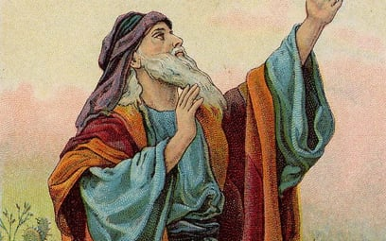
… mluvil ústy proroků.
Skutky apoštolské 1:16 "Bratří, muselo se splnit slovo Písma, kde Duch svatý už ústy Davidovými mluvil …
1 Samuelova 10:10 Když přišli na onen pahorek, přicházel mu vstříc hlouček proroků. Tu se ho zmocnil duch Boží a on upadl uprostřed nich do prorockého vytržení.
Skutky apoštolské 21:10 Když jsme tam byli několik dní, přišel z Judska prorok, jménem Agabos. Přišel k nám, vzal Pavlův opasek, svázal si jím nohy i ruce a řekl: "Toto praví Duch svatý:

Slide 26
Bůh k nám mluví
2 Timoteovi 3:16 Veškeré Písmo pochází z Božího Ducha …
Duch svatý naplňuje nás, je v nás přítomný. (1 Korintským 12:3 …nikdo nemůže říci: "Ježíš je Pán", leč v Duchu svatém.)
Ten, který Písmo psal, je ten, kdo je vykládá – uvádí „do veškeré pravdy“.

Slide 27
Dar proroctví
Dar Ducha svatého.
Neodhaluje nic nového – uvádí do „veškeré pravdy“ – pravdy Písem.
Volá lidi zpět ke vztahu k Bohu – SZ, NZ – ve Zjevení Janově – dopisy církvím – volání zpět k lásce k Bohu. (oheň – pročišťování)
Povzbuzení (stacionář).
Probouzení života, jeho podpora.

Slide 28
Dar k nezaplacení

